Slide 1

Муниципальное автономное дошкольное образовательное учреждение детский сад №26 г.Ивделя
Проект
«Вместе к победе!»
Подготовили:
Музыкальный руководитель –
Александрова А.В.
Воспитатели: Чеклецова Т.В.
Снытко Е.Г.
Ивдель, 2020 г.

Slide 2
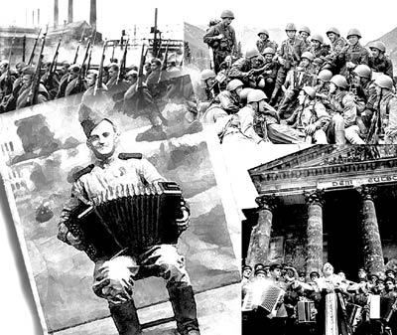
Тип проекта: информационно-творческий
Вид проекта: групповой
Время реализации: март – май 2020 г.
Участники проекта:
музыкальный руководитель,
воспитатели группы,
дети 5-7 лет,
родители.
социальные партнеры: «Городская библиотека»; «Этнографический музей».

Slide 3
Актуальность.
Тема Великой Отечественной войны чрезвычайно актуальна в современном обществе, способствует объединению, сплочению нашего народа.
День Победы близок и понятен детям дошкольного возраста, потому что реализует достаточно простую, ясную идею, известную им по сказкам, – идею противостояния добра и зла и финальной победы добра.
Этот праздник развивает и укрепляет в детях чувство справедливости, помогает осознать свою национальную принадлежность, особенность истории своей страны, призывает любить Родину и близких.
Патриотизм необходимо прививать через любовь к истории своей семьи. В данном проекте мы обращаемся к теме 75-летия Великой Отечественной войны, потому что это способствует связи поколений.

Slide 4
Цель проекта: Воспитание патриотических чувств детей. Закрепление знаний детей о Великой Отечественной войне и героизме русского народа через художественную литературу, музыку, живопись.
Задачи проекта:
  воспитывать любовь к Родине, интерес к ее героической истории;
  развивать познавательные способности в процессе практической деятельности;
  способствовать развитию речи, эмоциональному воспроизведению через чтение стихотворений, рассказов о Великой Отечественной войне.
  - расширить музыкальный кругозор детей. Развивать интерес к песням, созданным в дни Великой Отечественной войны, познакомить с песнями о войне, созданными после Победы, показать взаимосвязь поэзии и музыки;
  - учить передавать настроение и содержание музыкальных произведений в движениях и рисунках.

Slide 5
Формы реализации проекта:
- НОД;
- игры (сюжетно-ролевые, дидактические, экологические, речевые, подвижные, настольно-печатные);
- беседы, общение;
- рассматривание иллюстраций, рисунков, картинок, открыток, мультимедийных презентаций;
- экскурсии, прогулки;
- просмотр видеофильмов;
разучивание стихотворений, песен, танцев;
художественная деятельность;
- работа с родителями.

Slide 6
Ожидаемые результаты:
У детей
сформируется осознанное проявление уважения к заслугам и подвигам воинов ВОВ
-сформируется осознанное отношение детей к ветеранам и Дню Победы,
-сформируется знание семейных обычаев, традиций; разовьется музыкальный вкус и продуктивное творческое отношение к музыке.
У родителей
повысится уровень педагогической, коммуникативной культуры родителей, их заинтересованности в патриотическом воспитании и развитии детей;
появится активность в участии в педагогическом процессе ДОУ,
укрепится заинтересованность родителей в сотрудничестве с ДОУ.
У педагогов
-повысится уровень профессиональной компетентности;
- повысится активность в социальном партнерстве с семьями; наладится взаимодействие с родителями в воспитании у дошкольников патриотических чувств к Родине;
пополнится предметно - развивающая среда в группах.

Slide 7



Подготовительный этап реализации проекта
-работа с методической литературой;
-подбор музыкального репертуара;
-разработка конспектов занятий;
-подбор иллюстраций картин о войне, дисков;
-подбор стихов и литературных произведений о войне;
-создание презентации для детей «День победы», «Дети герои», «Песни победы»

Slide 8
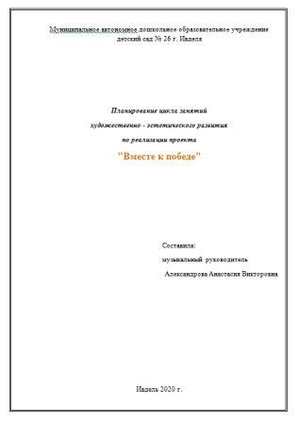
Основной этап реализации проекта
Проведение цикла занятий художественно - эстетического развития (музыкальная деятельность), по теме проекта («С этой песни всё и началось», «А до смерти четыре шага», Жди меня и я вернусь» и др.) включающие:
1) активизация знаний о Великой Отечественной войне;
2) беседа о событиях Великой Отечественной войны;
3) восприятие и анализ военных песен, знакомство с историей их создания.

Slide 9
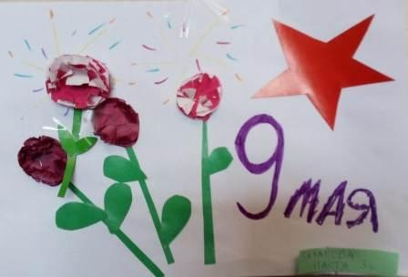
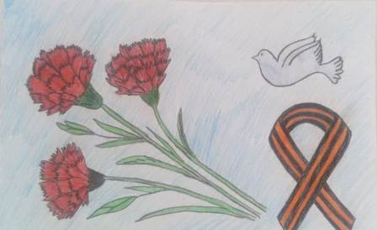
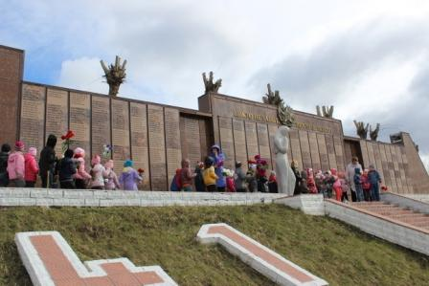
Основной этап реализации проекта
рассматривание иллюстраций о войне.
- просмотр презентаций «День победы», «Дети герои», «Песни победы»
- прослушивание цикла песен военных лет;
- разучивание песни «День Победы»;
- заучивание стихотворений, песен о войне;
- рисунки детей : «Я помню! Я горжусь!»;
посещение историко-этнографического музея;
посещение городской библиотеки;
экскурсия к городской стелле.

Slide 10


Заключительный этап проекта
- Дистанционный конкурс стихов «Мы о войне стихами говорим!» .
Дистанционная выставка детских работ «Мы помним! Мы гордимся!».
Дистанционное занятие «День памяти Великой победы!»

Slide 11
Результат реализации проекта
В результате работы было отмечено повышение интереса дошкольников к событиям Великой Отечественной войны, более осознанное понимание подвига советского народа.
При восприятии песен военных лет, дети определяли характер музыки, беседовали по содержанию, узнавали историю создания песен, выражали характер произведений с помощью рисунка, наблюдали за исполнением военных песен дома, сами исполняли стихи и песни для ветерана, родителей – всё это способствовало активизации формирования патриотических качеств личности дошкольников.
Активное участие в музыкально – творческой деятельности повысило уровень исполнительской культуры, двигательной, познавательной активности, способствовало развитию творческого потенциала детей.
В процессе реализации проекта повысился профессиональный уровень педагогов, родители осознали необходимость более активного участия в патриотическом воспитании детей в семье.
К сожалению Пандемия внесла свои коррективы в реализацию проекта, но мы считаем что поставленная цель, достигнута.

Slide 12
С праздником
Великой Победы!

